Slide 1
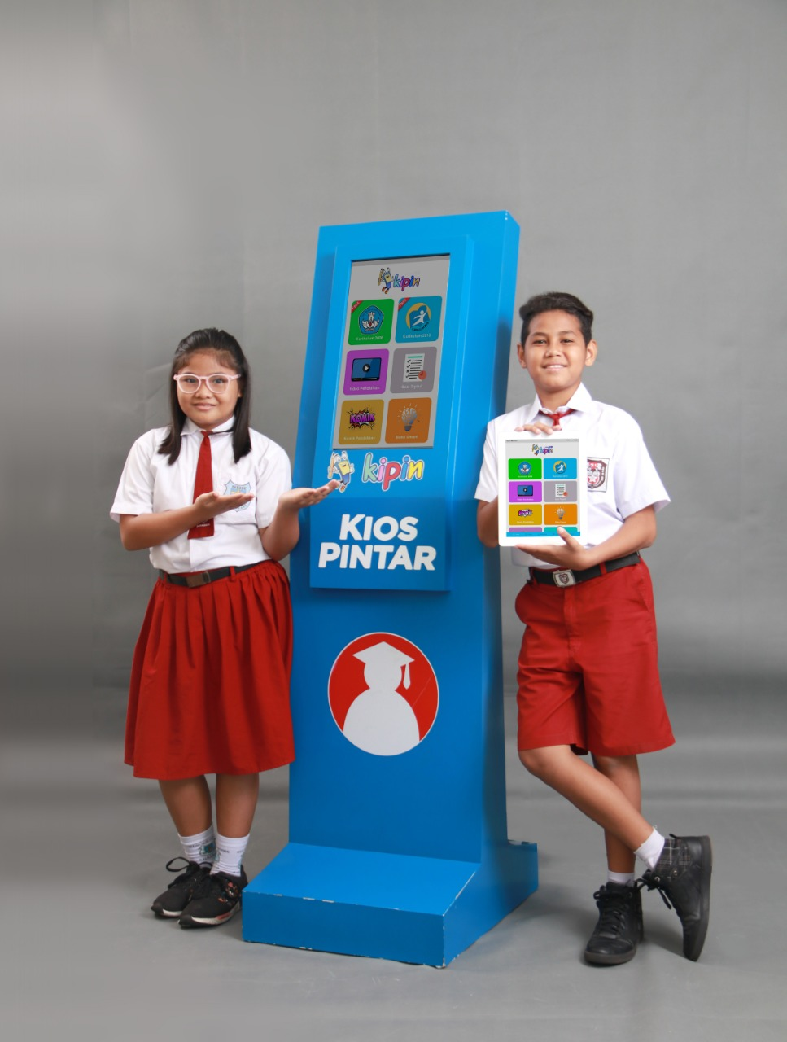
Solusi Pemerataan Pendidikan untuk Anak Sekolah di 17.000 Pulau di Seluruh Indonesia

Slide 2
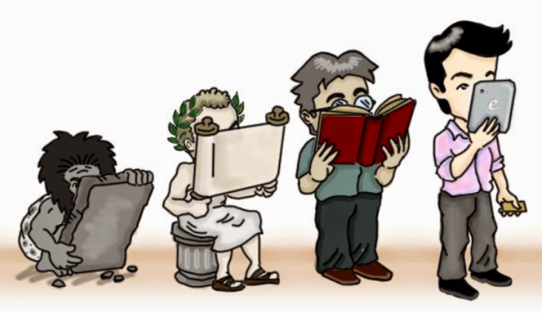
PERUBAHAN ZAMAN
- Zaman terus berkembang dan berubah. JANGAN menghindari atau melawan perkembangan zaman.
- JANGAN bertahan pada pilihan konvensional yang justru membuat kita semakin terlindas oleh zaman.
UNTUK MENGHADAPI PERUBAHAN ZAMAN YANG SEMAKIN CEPAT, SALAH SATUNYA YAITU MEMANFAATKAN DAN MENGADOPSI TEKNOLOGI UNTUK DUNIA PENDIDIKAN INDONESIA AGAR TIDAK TERTINGGAL !

Slide 3
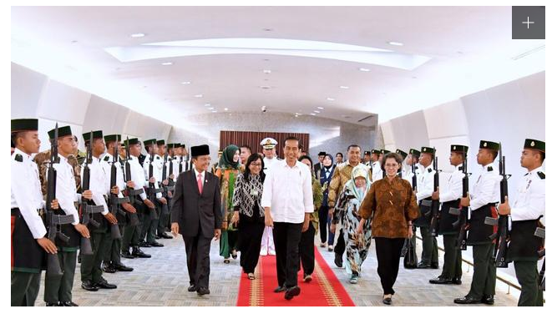
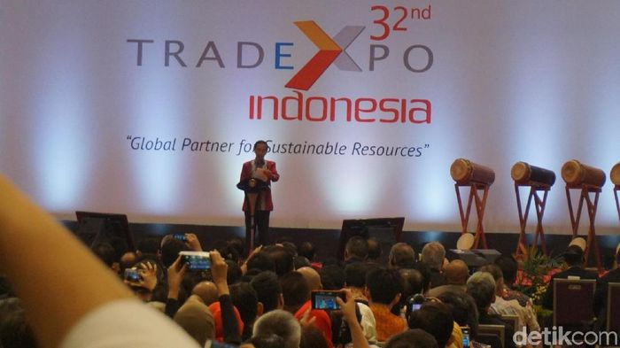
PERNYATAAN PRESIDEN
JOKOWI : ”Perubahan Digital Sudah Tak Bisa Dilawan, Harus Dirangkul”

Slide 4
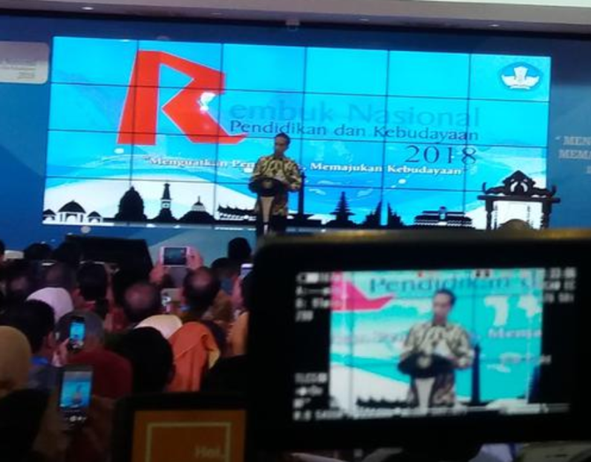
BREAKING NEWS, 6 Februari 2018
Jokowi : “Bertahun-Tahun Pendidikan Kita Tanpa Inovasi Besar”
“Saya ingin mengajak kita semuanya untuk tidak terjebak pada rutinitas. Sudah bertahun-tahun kita berjalan rutin tanpa ada sebuah pembaruan, tanpa ada sebuah inovasi besar di dalam dunia pendidikan dan kebudayaan kita. Keberanian kita untuk membuat terobosan karena sekali lagi perubahan dunia sekarang ini sangat berjalan begitu cepatnya. Begitu sangat cepatnya” kata Jokowi

Slide 5
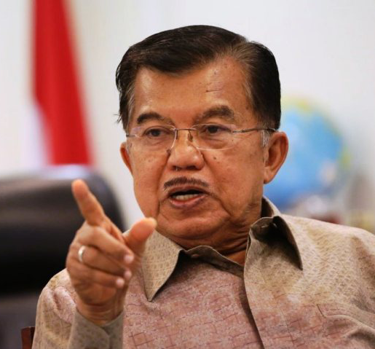
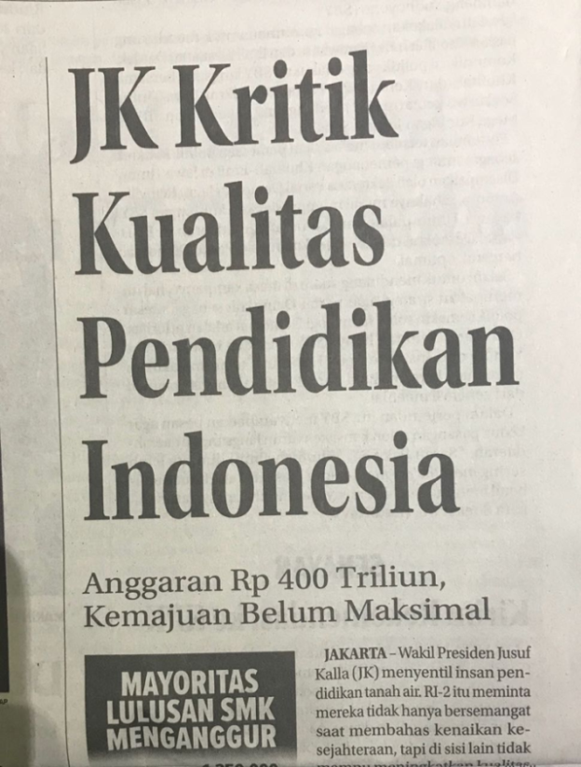
WAPRES RI : JUSUF KALLA, Jawa Pos, 7 Feb 2018
JK Kritik Kualitas Pendidikan Indonesia :
“Anggaran Rp 400 Triliun,
Kemajuan Belum Maksimal”

Slide 6
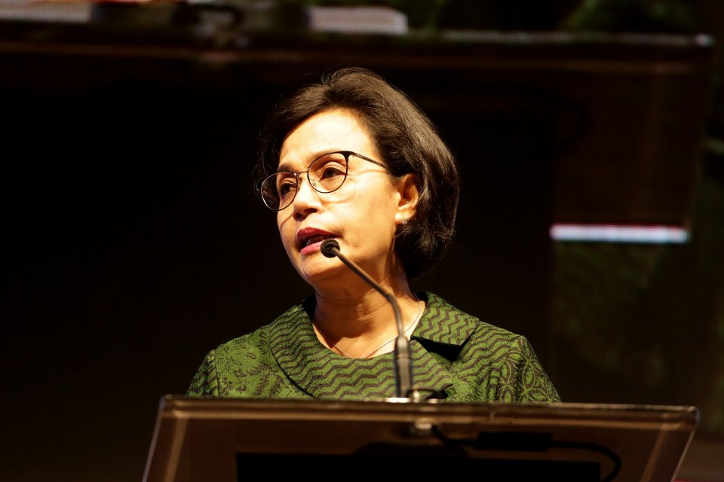
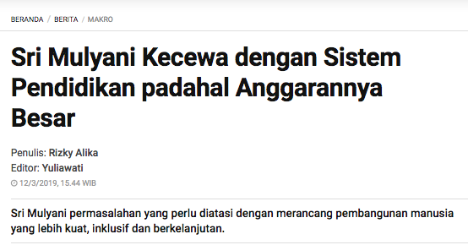
Menteri Keuangan Sri Mulyani (12 maret 2019):
Menteri Keuangan Berkomentar :
Sri Mulyani : “sistem pendidikan di Indonesia masih belum memadai. Padahal, pemerintah telah menganggarkan anggaran pendidikan sebesar Rp 492,55 triliun atau 20% dari Anggaran Pendapatan dan Belanja Negara (APBN)”

Slide 7
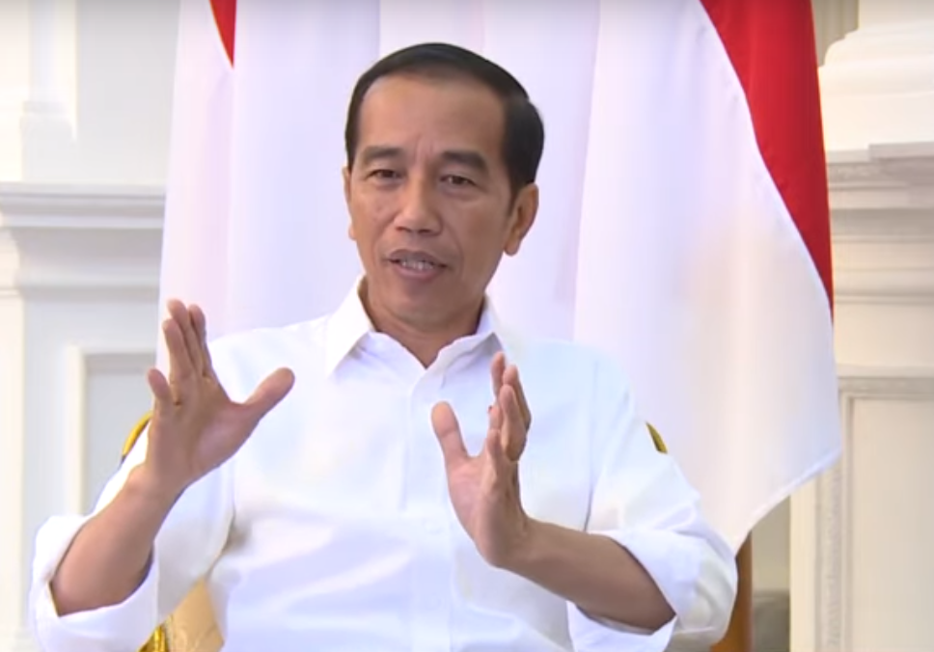
"Negara ini tersebar dari Sabang sampai Merauke di 17.000 pulau, 514 kabupaten/kota dengan level yang berbeda-beda tingkat kualitas pendidikannya sehingga bagaimana ini bisa disamakan, distandarkan, penyamaan kualitas pendidikan itu dapat terwujud apabila kurikulum diterapkan menggunakan teknologi”
Kompas 22 Agustus 2019 Jokowi Mengangkat Tema “Bagaimana Menyamakan Kualitas Pendidikan di Seluruh Indonesia? “

Slide 8
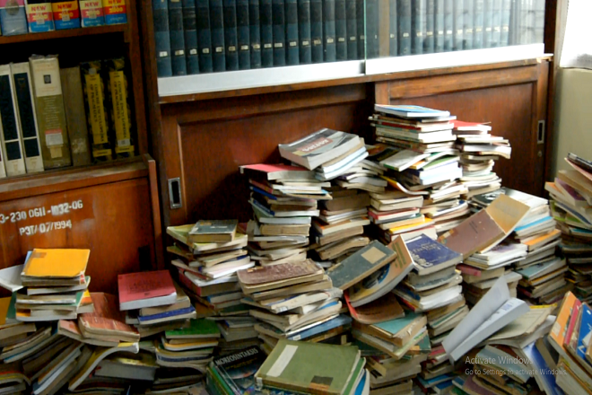
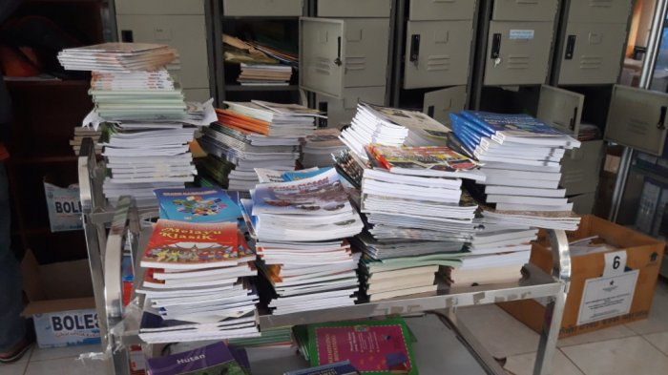
100 TAHUN LEBIH …
Dunia Pendidikan Indonesia menggunakan buku cetak sebagai sumber materi pelajaran untuk siswa.

Slide 9
ERA DIGITAL SUDAH TIBA …
Buku Sekolah (cetak)
sudah tergantikan dengan
Gadget Digital yang
modern dan jauh lebih canggih

Slide 10
Solusi Penyebaran Materi Pendidikan Secara Lengkap dan Gratis ke Seluruh Indonesia
Hanya Ada di KIPIN
Memperkenalkan :

Slide 11
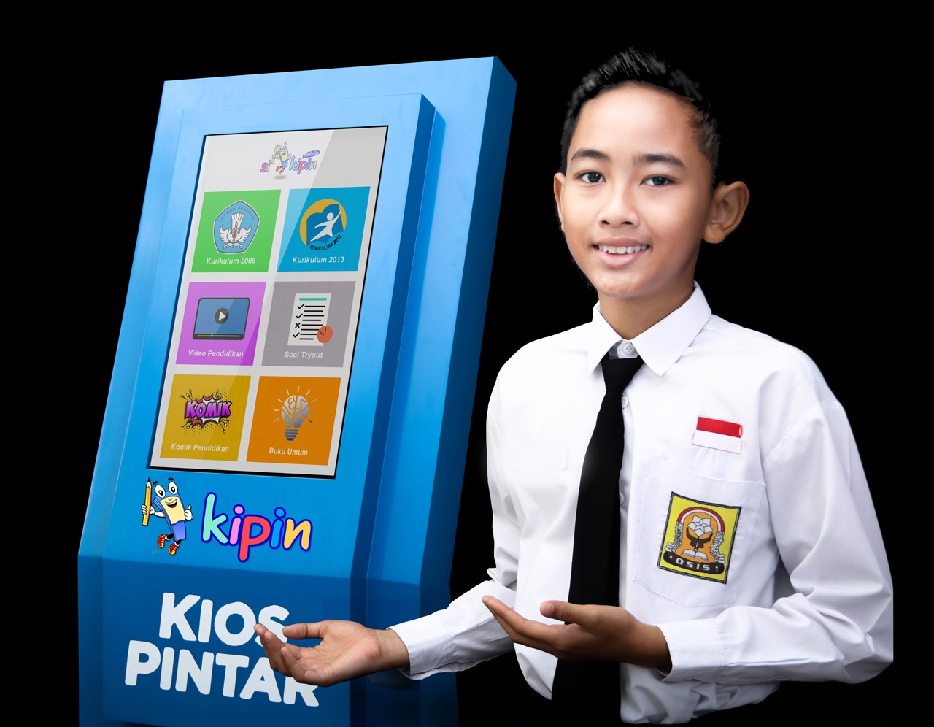
Selama 7 tahun KIPIN ATM dirancang dan dikembangkan untuk menjawab keperluan pemerataan pendidikan di Indonesia
Kipin ATM adalah sebuah Teknologi digital yang memungkinkan para siswa mendapatkan materi pelajaran LENGKAP dan GRATIS
KIPIN ATM | Kios Pintar | Assistant Teaching Machine

Slide 12
Berisi Lebih dari 60,000 Digital Konten
Buku Pelajaran - Video Pendidikan - Tryout - Komik Literasi
3000+ Buku Sekolah Digital berbasis Kurikulum 2006 dan 2013
Untuk siswa SD, SMP, SMA dan SMK
2000+ Video Pengajaran Kelas, bekerjasama dengan GURU dan berbasis kurikulum 2013 untuk siswa SD, SMP dan SMA.
50,000+ Latihan soal berbasis kurikulum 2013 untuk siswa SD, SMP dan SMA.
Hasil dapat dilihat langsung pada layar.
400+ Komik Literasi Pendidikan
Dengan tema Moral Budi Pekerti, Kesehatan, Pengetahuan Umum dan Sejarah.
Gratis !
Gratis !
Gratis !
Gratis !

Slide 13
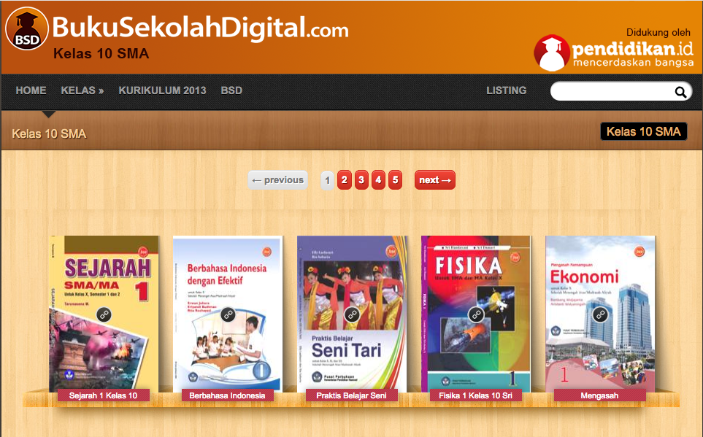
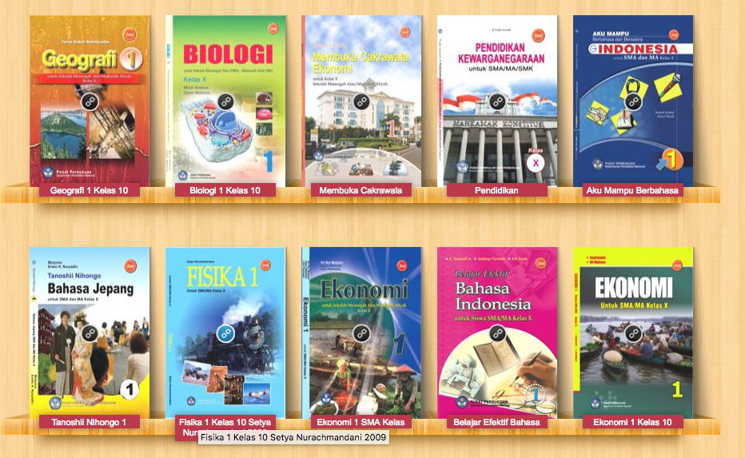
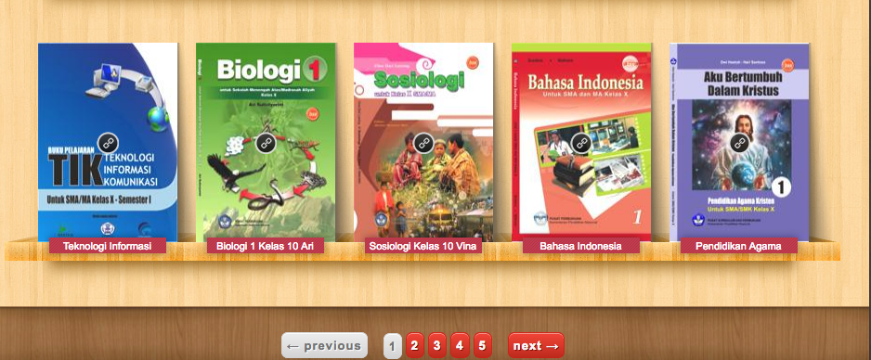
Inside Kipin: 2,500+ Buku Kurikulum Kemendikbud
Official government curriculum

Slide 14
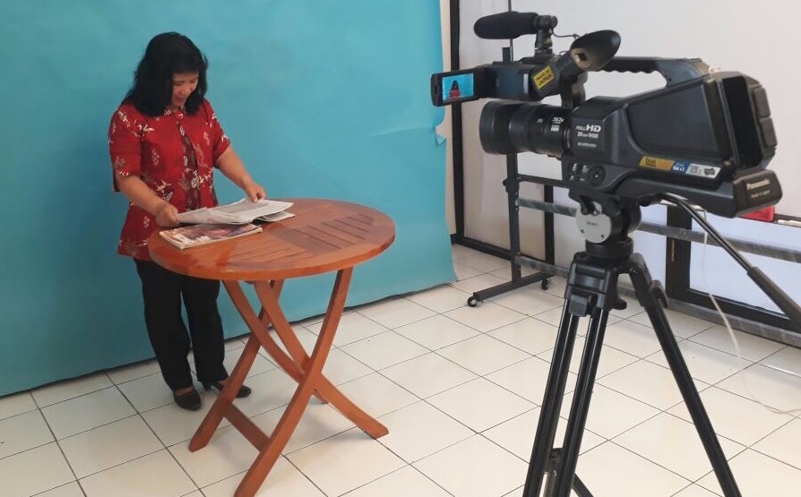
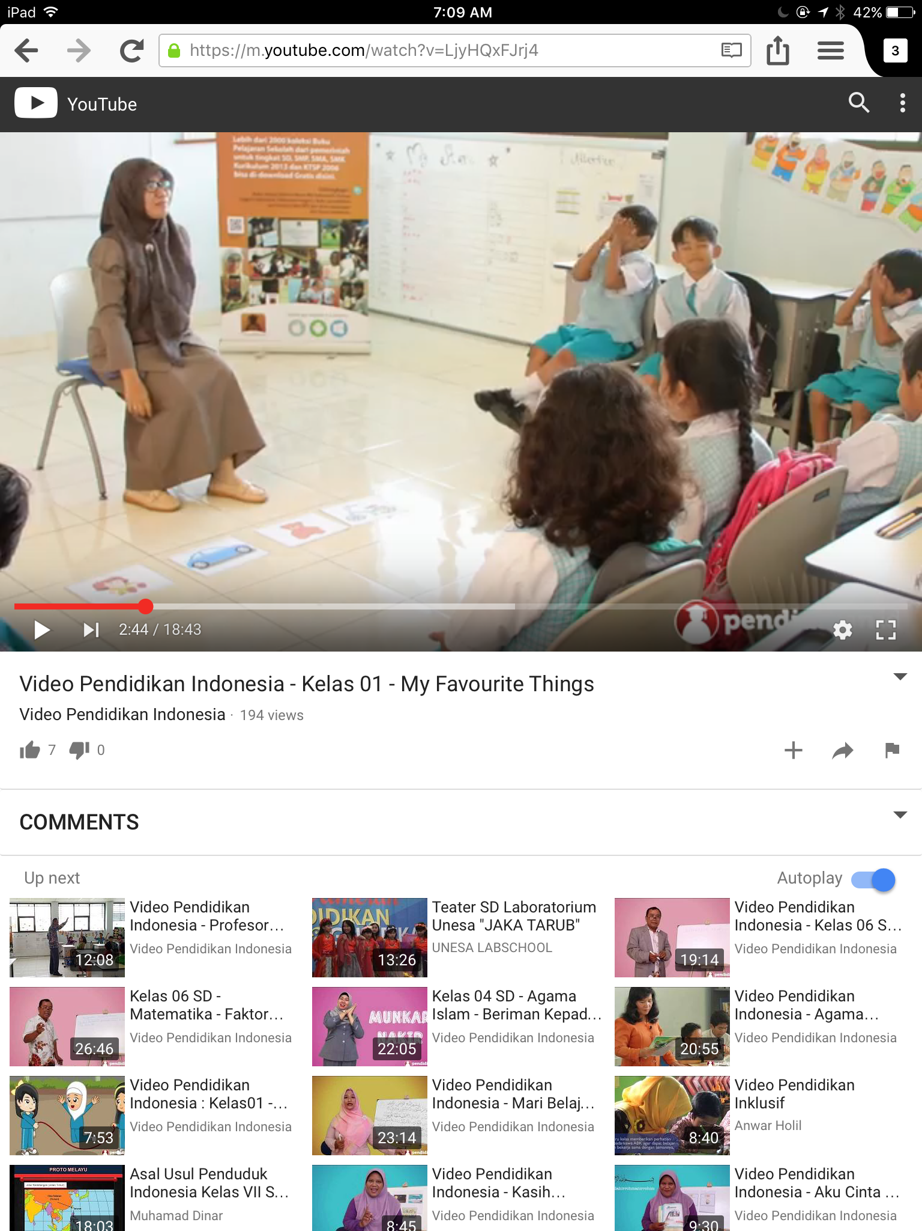
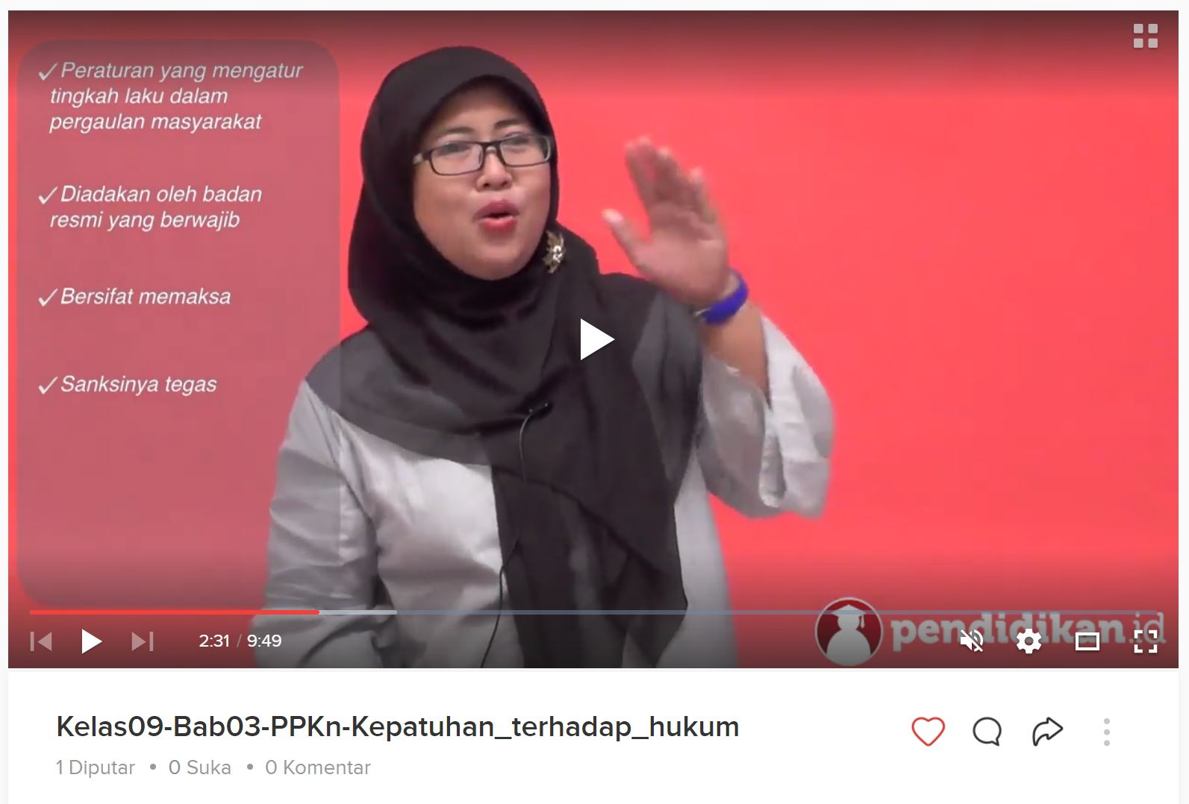
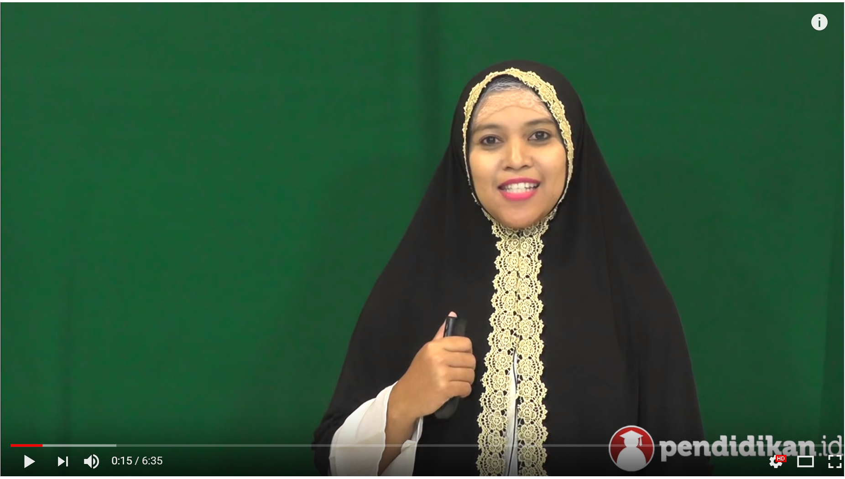
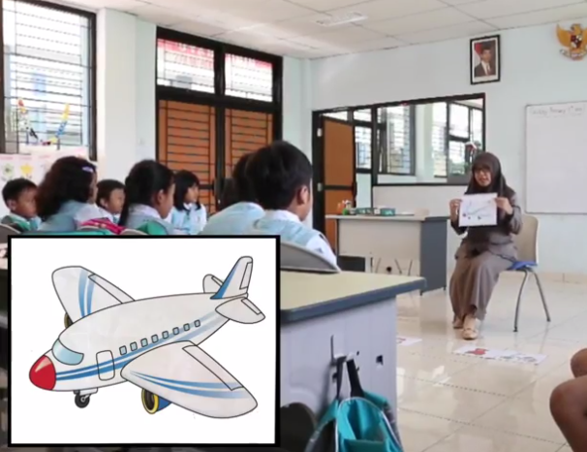
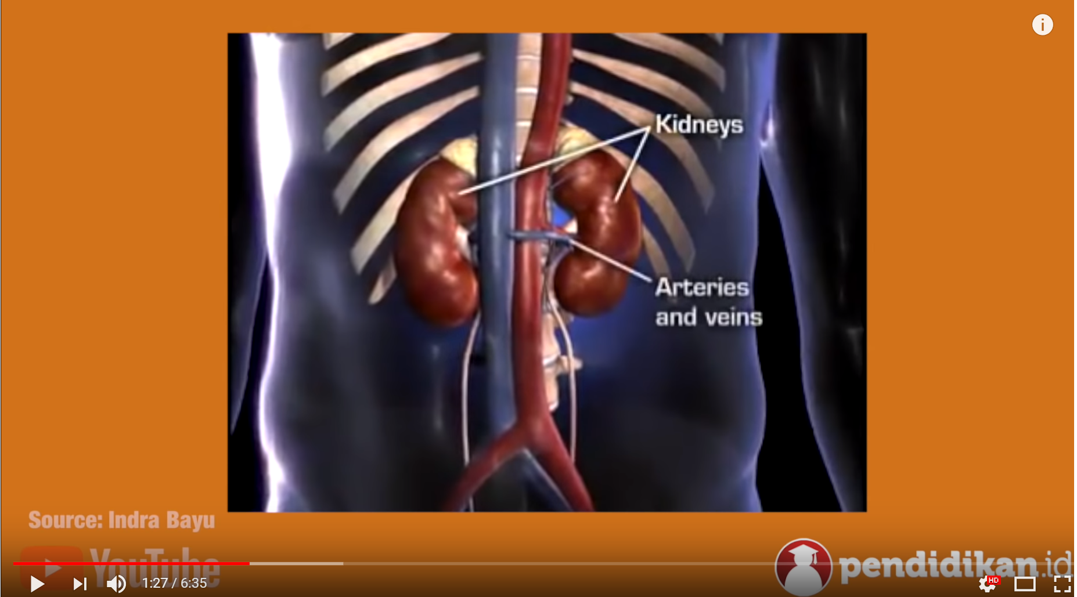
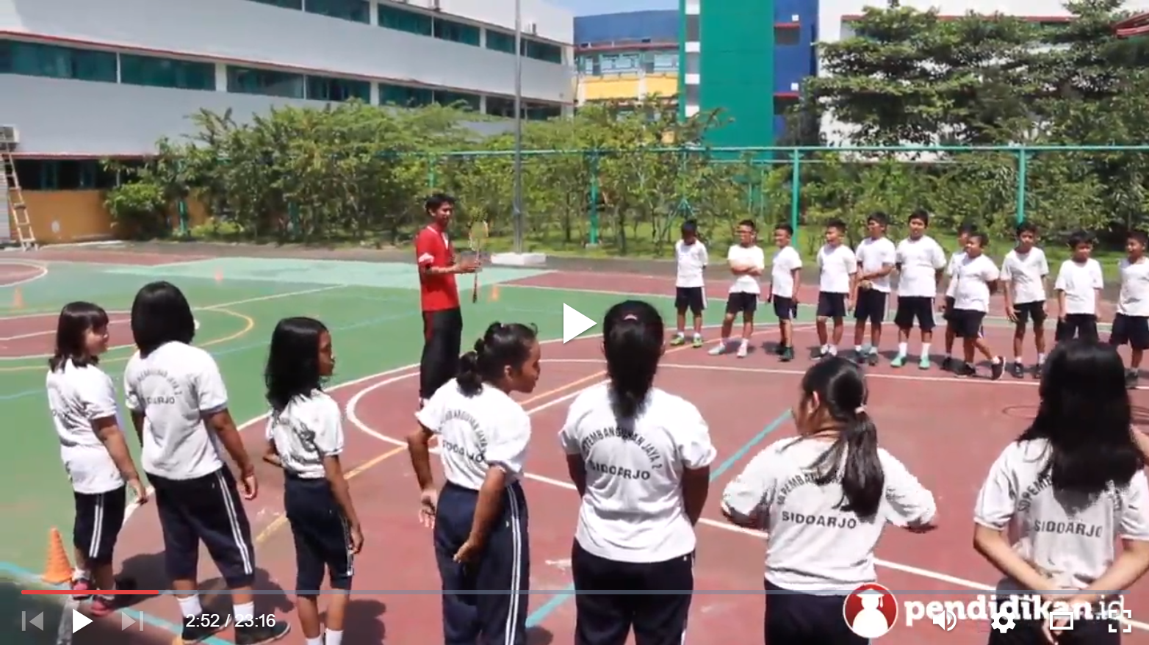
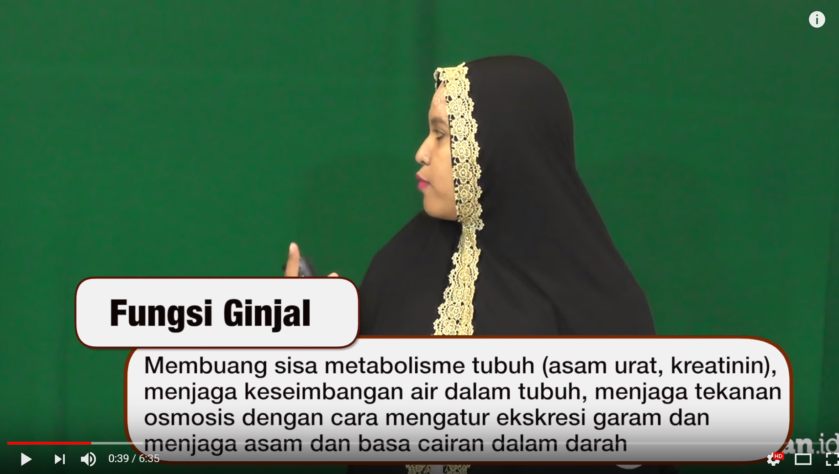
Inside Kipin: 1750+ Real Classroom & Studio Videos
Curriculum based school videos
Indoor and Outdoor videos

Slide 15
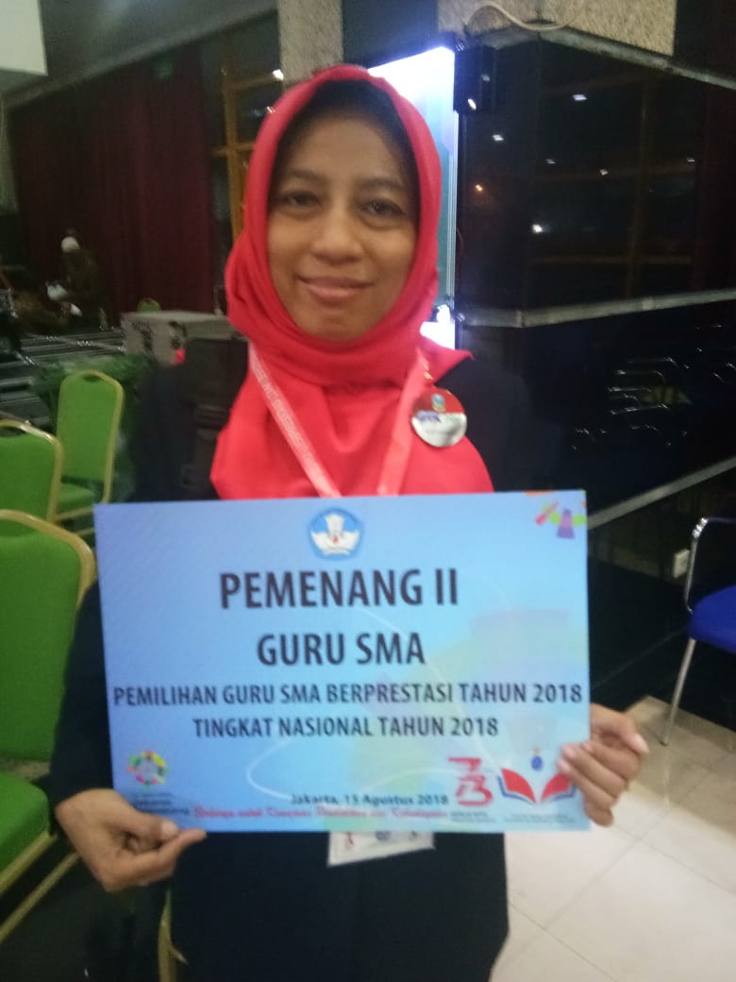
Pengajar Video KIPIN adalah GURU!
Ibu Alif adalah salah satu pengajar di video KIPIN, dan beliau adalah pemenang GURU TERBAIK Indonesia, Agustus 2018.
Jakarta, Agustus 13, 2018, Kemendikbud --- Sebanyak 1.296 orang mengikuti Pemilihan Guru dan Tenaga Kependidikan Berprestasi dan Berdedikasi Tingkat Nasional Tahun 2018. Mereka terdiri dari guru, kepala sekolah, pengawas sekolah, laboran, tenaga perpustakaan, dan kepala administrasi dari jenjang PAUD, SD, SMP, SMA, dan SMK.
Selected and qualified Teachers!

Slide 16
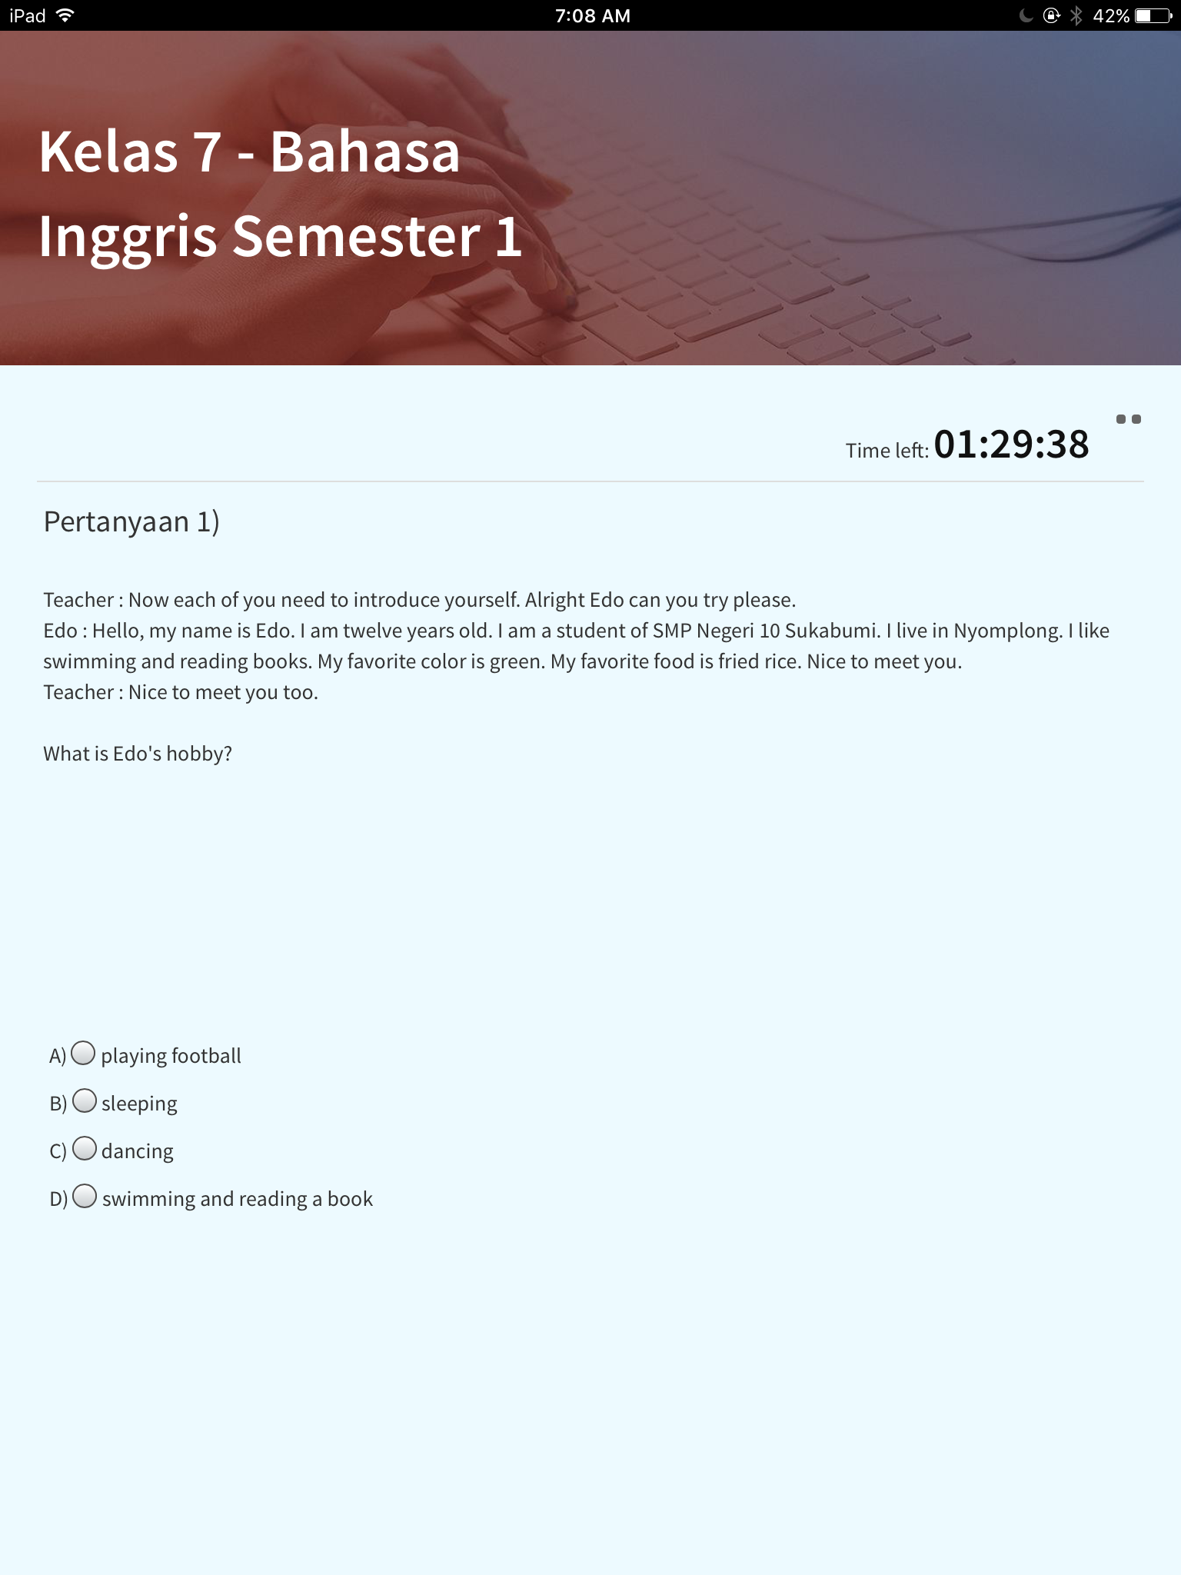
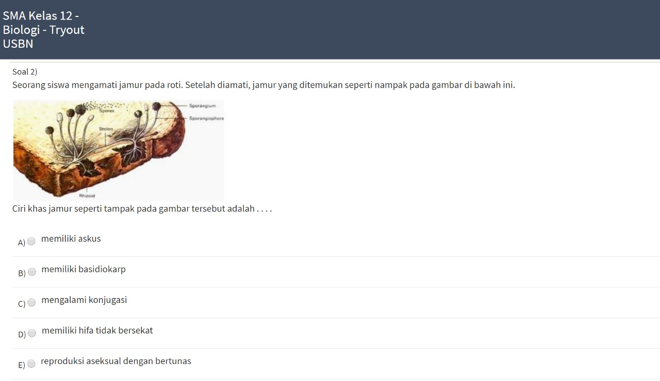
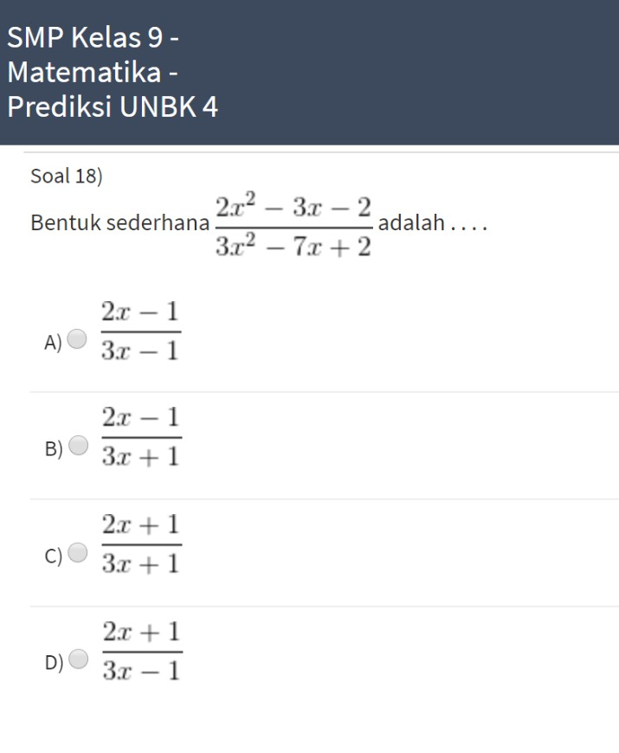
Inside Kipin: 50,000+ Tryout Sistem Latihan Soal
Practice makes perfect

Slide 17
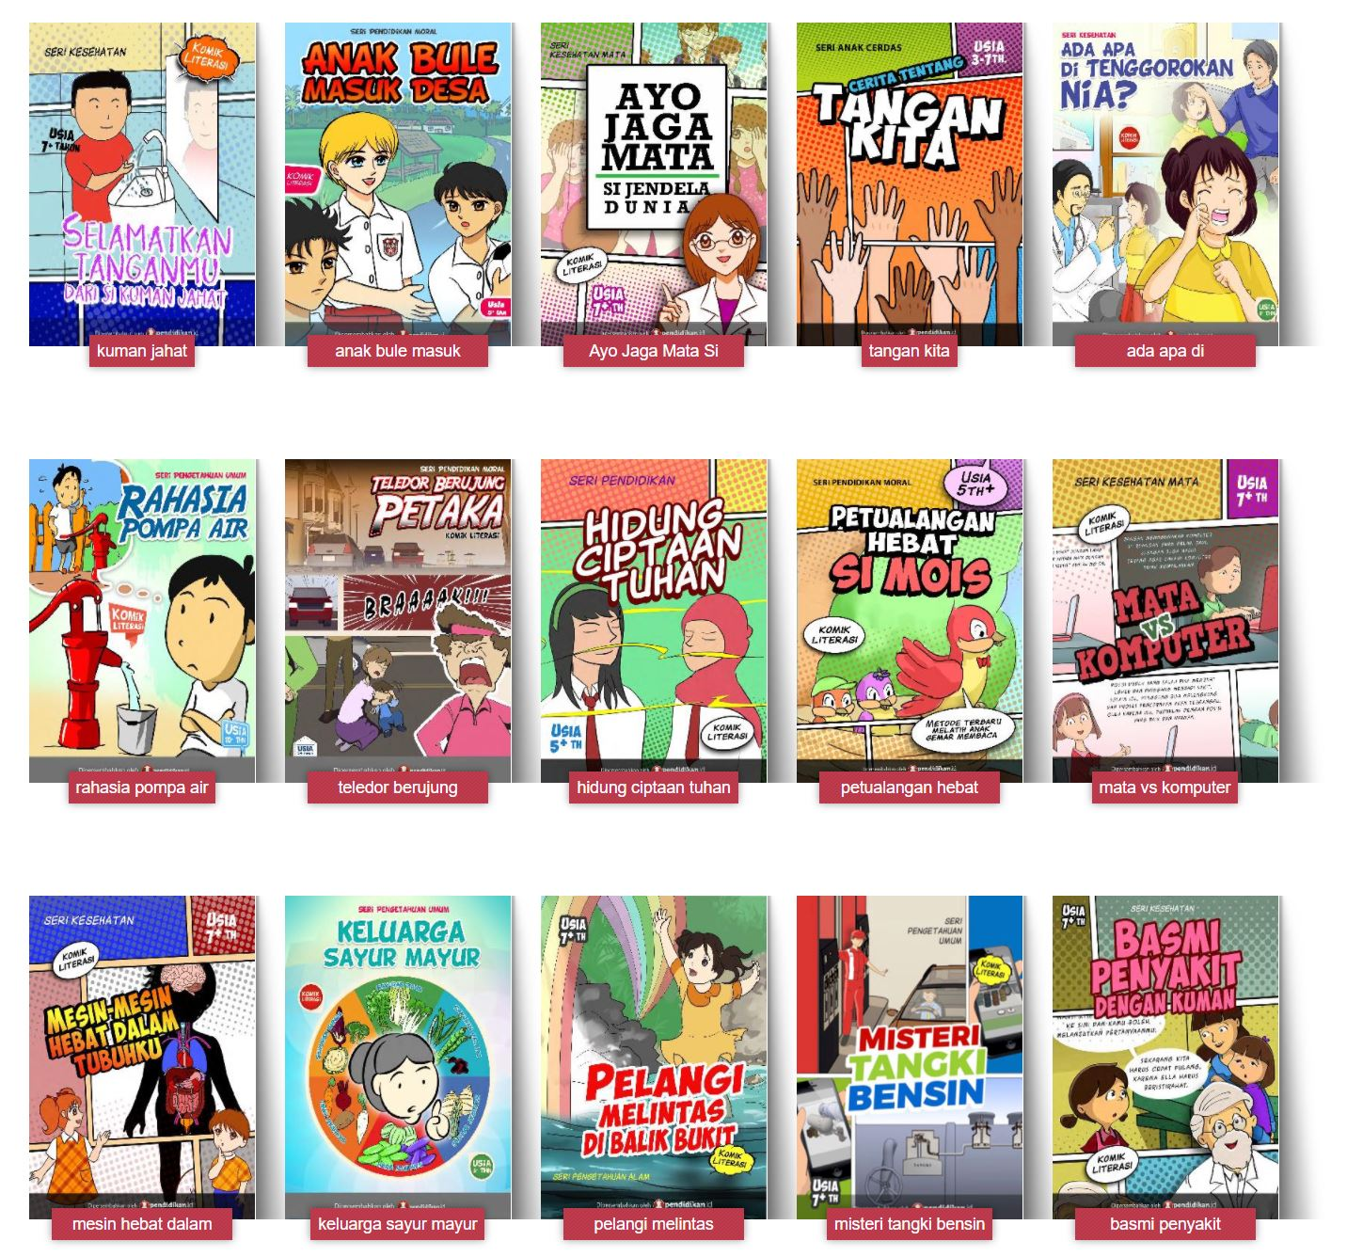
Inside Kipin: Largest Educational Comics for Children in Indonesia to Promote Literacy
Literacy comic | Moral | Budi Pekerti | Kesehatan | Sejarah

Slide 18
Teknologi Eksklusif dari KIPIN ATM: eduSPOT

Slide 19
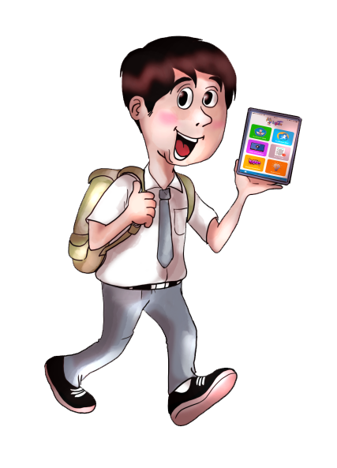
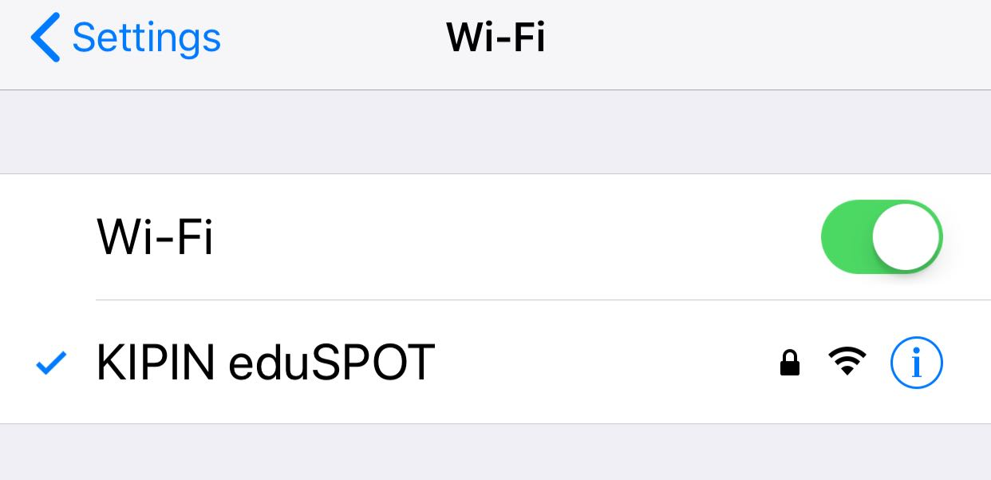
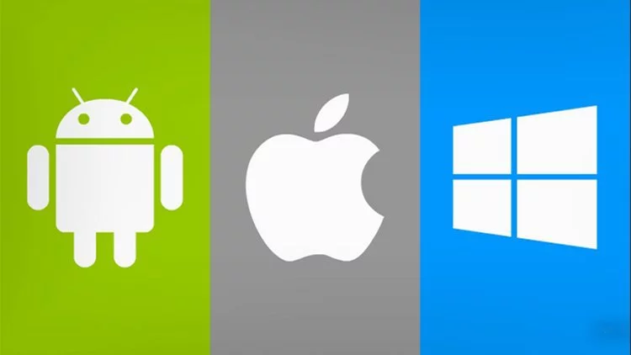
KIPIN ‘eduSPOT’ Difference
KIPIN ATM sudah dilengkapi dengan jaringan WIFI yang dinamakan ‘eduSPOT’ dimana semua data yang ada di dalam KIPIN ATM bisa diunduh ke ribuan device pengguna tanpa membutuhkan pulsa / kuota internet ( GRATIS 100% )

Slide 20
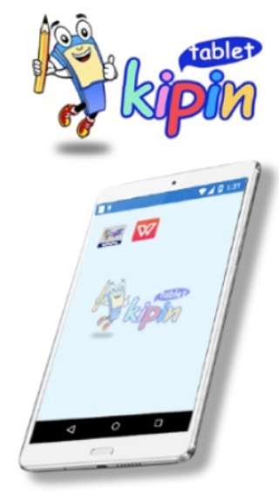
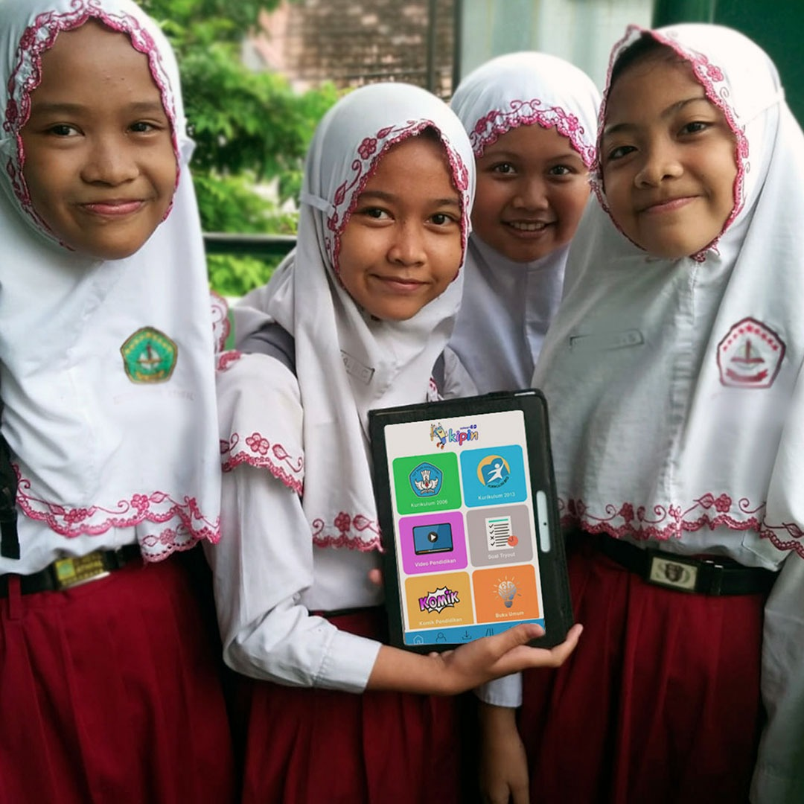
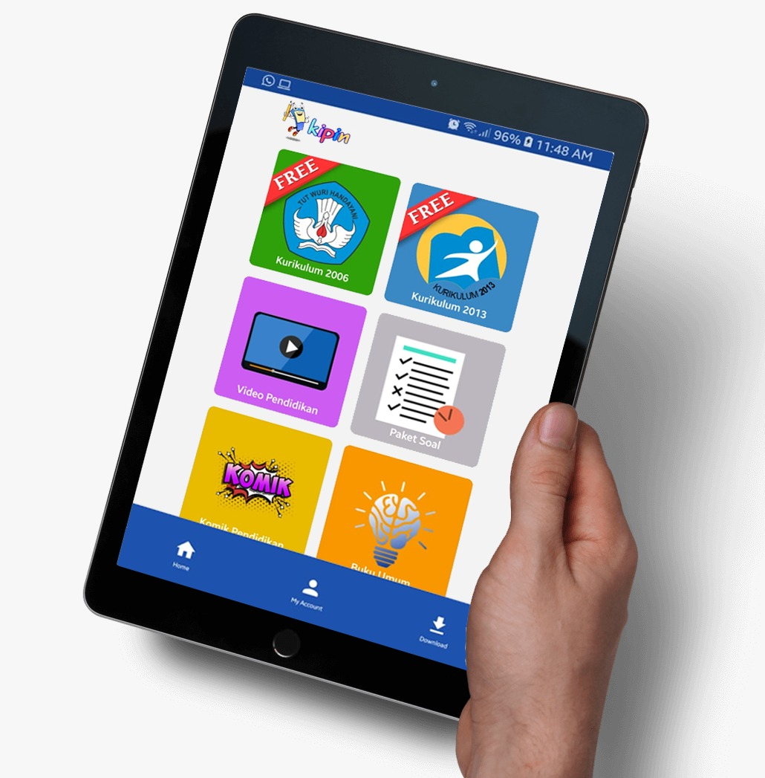
Teknologi Sharing: eduSPOT - Siswa Tidak perlu Antri -
- Tidak perlu internet; - 1 Kipin ATM bisa dipakai bersamaan 15 tablet, handphone atau notebook - “Download and Go” gratis!
- Siswa bisa belajar dirumah
- Menghemat biaya bimbel dan materi belajar

Slide 21
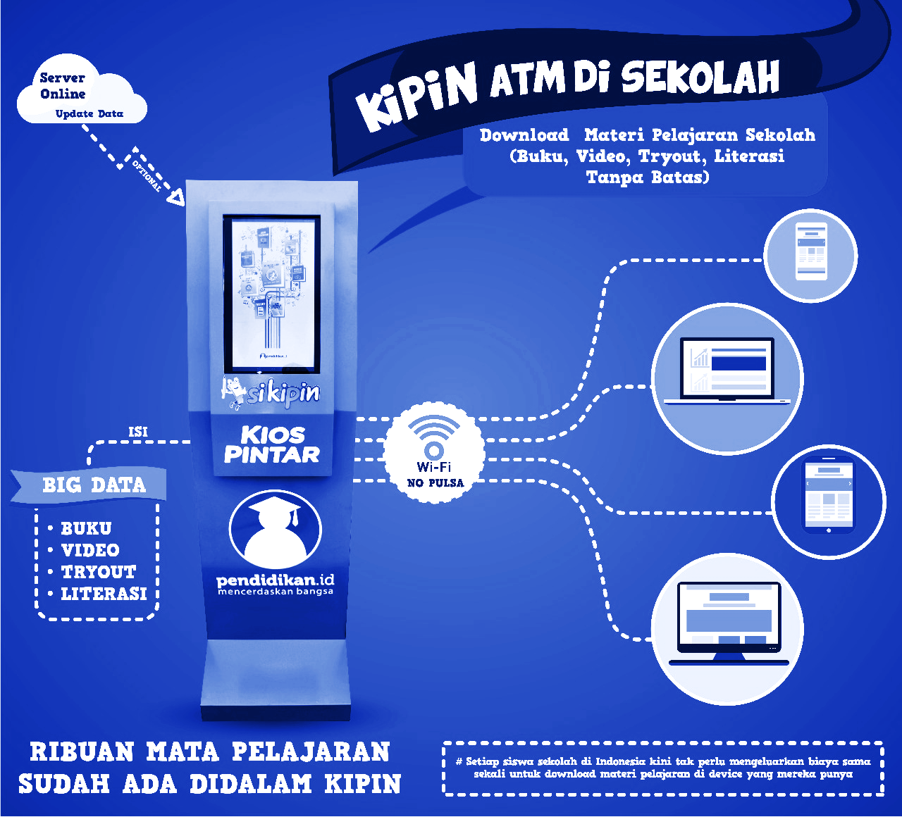
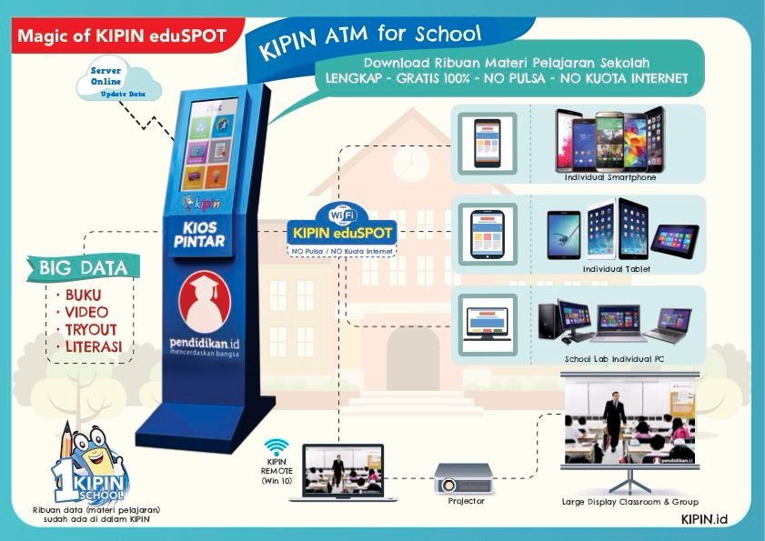
Untuk belajar dirumah
KIPIN EDUSPOT wifi
Download ke SMARTPHONE
Download ke TABLET
Download ke LAPTOP/PC*
KONEKSI KE PROYEKTOR*
Untuk di Kelas

Slide 22
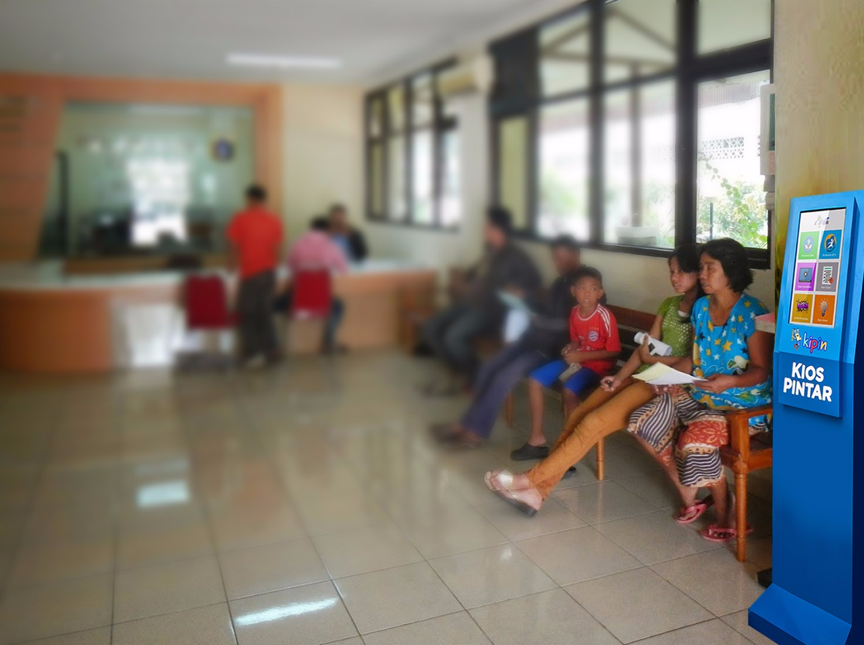
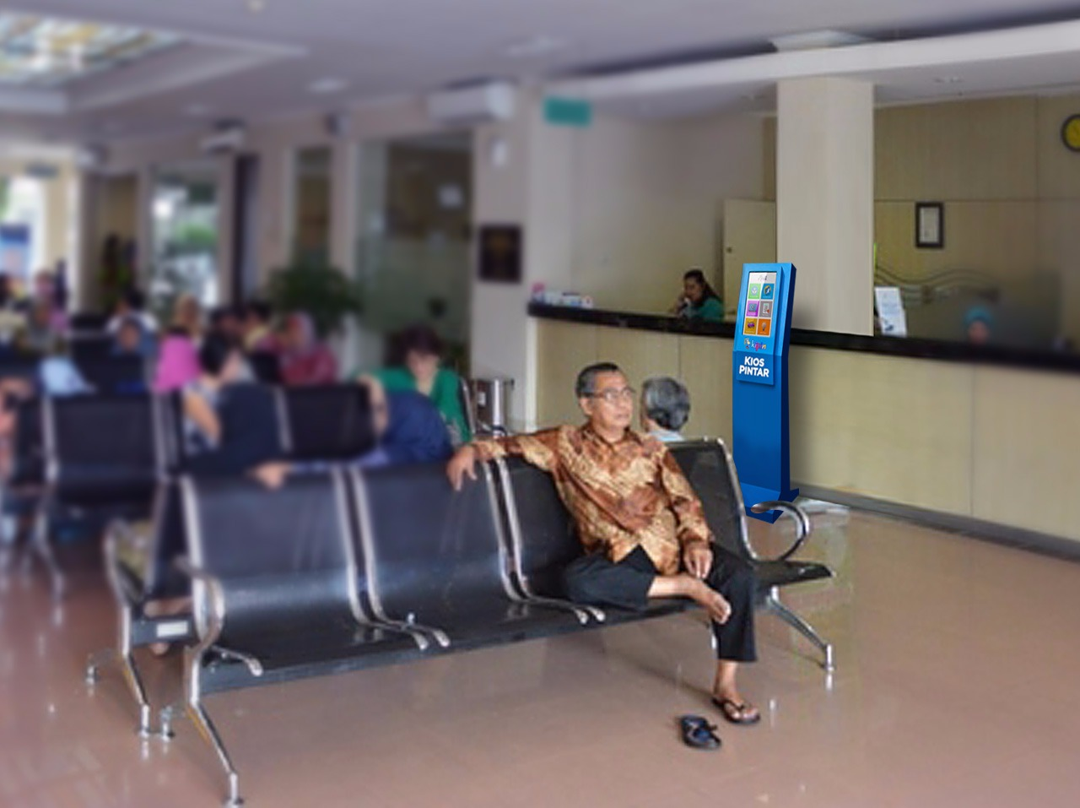
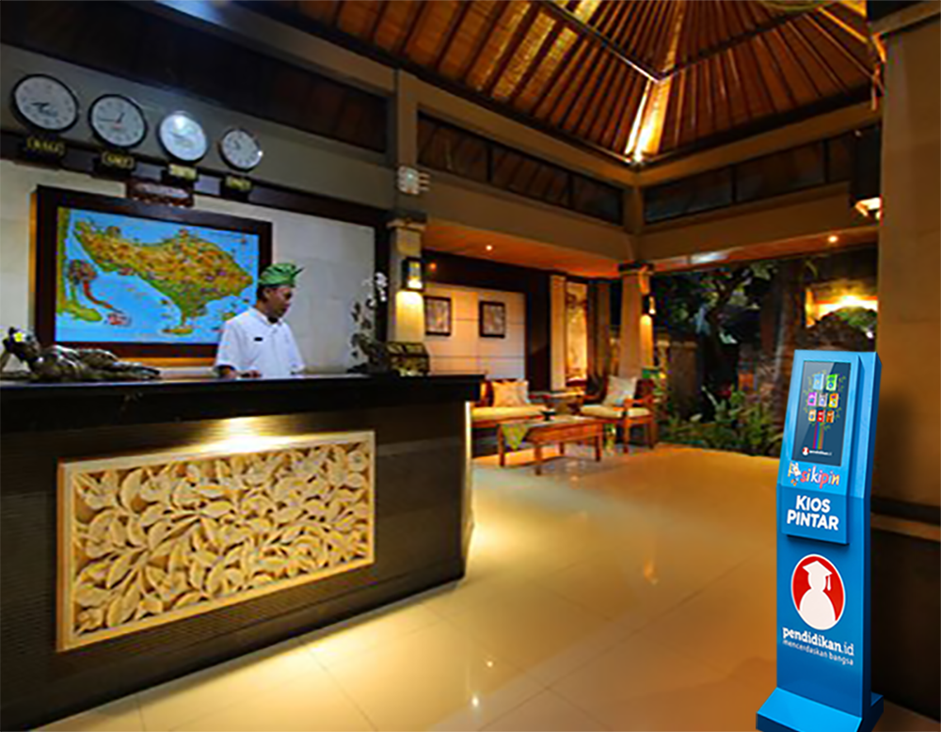
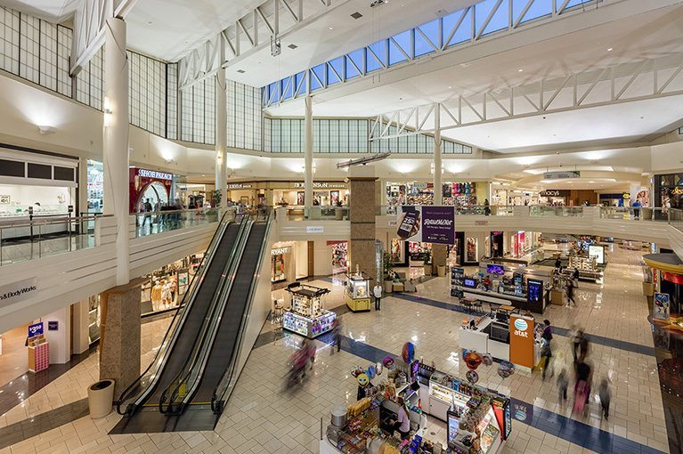
Pemanfaatan KIPIN ATM cocok dimana?
Sekolah SD, SMP, SMA
Perpustakaan umum
Ruang kantor pemerintahan (kelurahan, kecamatan, pemda)
Gedung layanan umum (rumah sakit, mall, dsb)
dan lain-lain

Slide 23
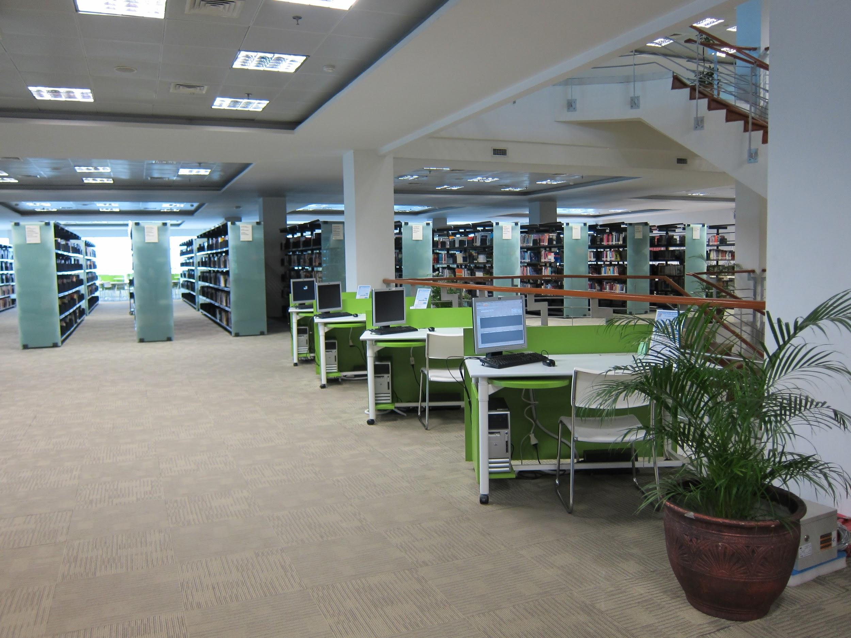
PERPUSTAKAAN SEKOLAH
Kini, setiap siswa dapat mengunduh semua materi pelajaran secara lengkap (ebook, video, latihan tryout & bacaan literasi) tanpa butuh jalur internet dan gratis tanpa biaya sama sekali

Slide 24
DAERAH 3T
Hanya membutuhkan area kecil & jaringan listrik (atau solar panel), semua siswa di daerah 3T bisa memanfaatkan Kipin ATM untuk sarana belajar cukup dengan jari tangan

Slide 25
MALL
HOTEL
RUMAH SAKIT
INSTANSI

Slide 26
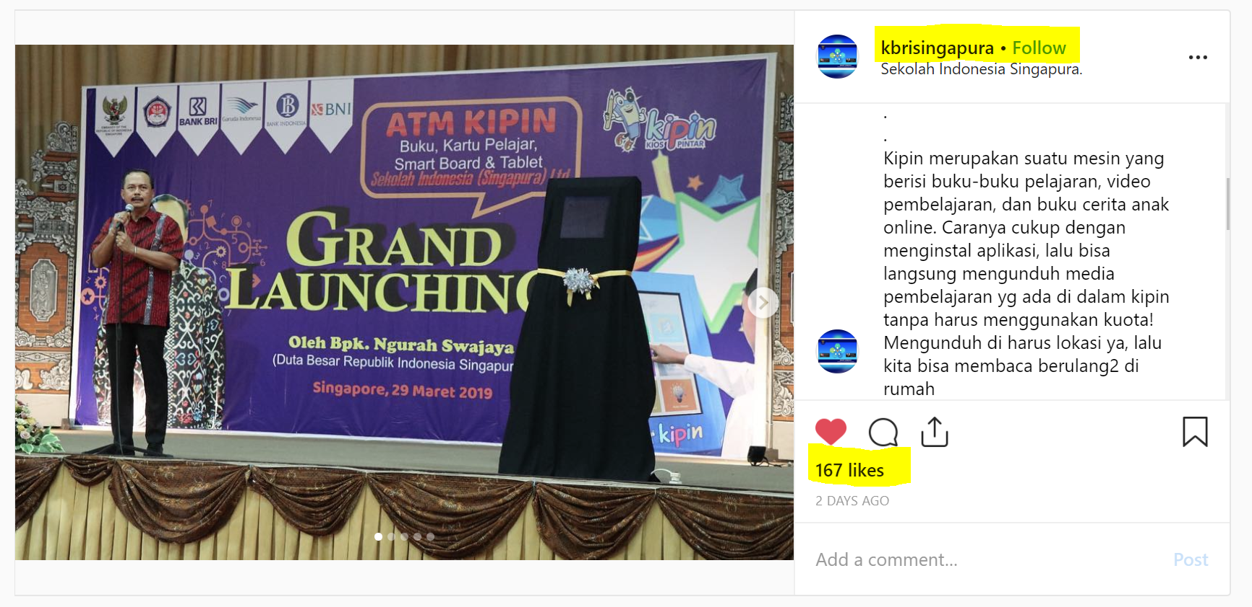
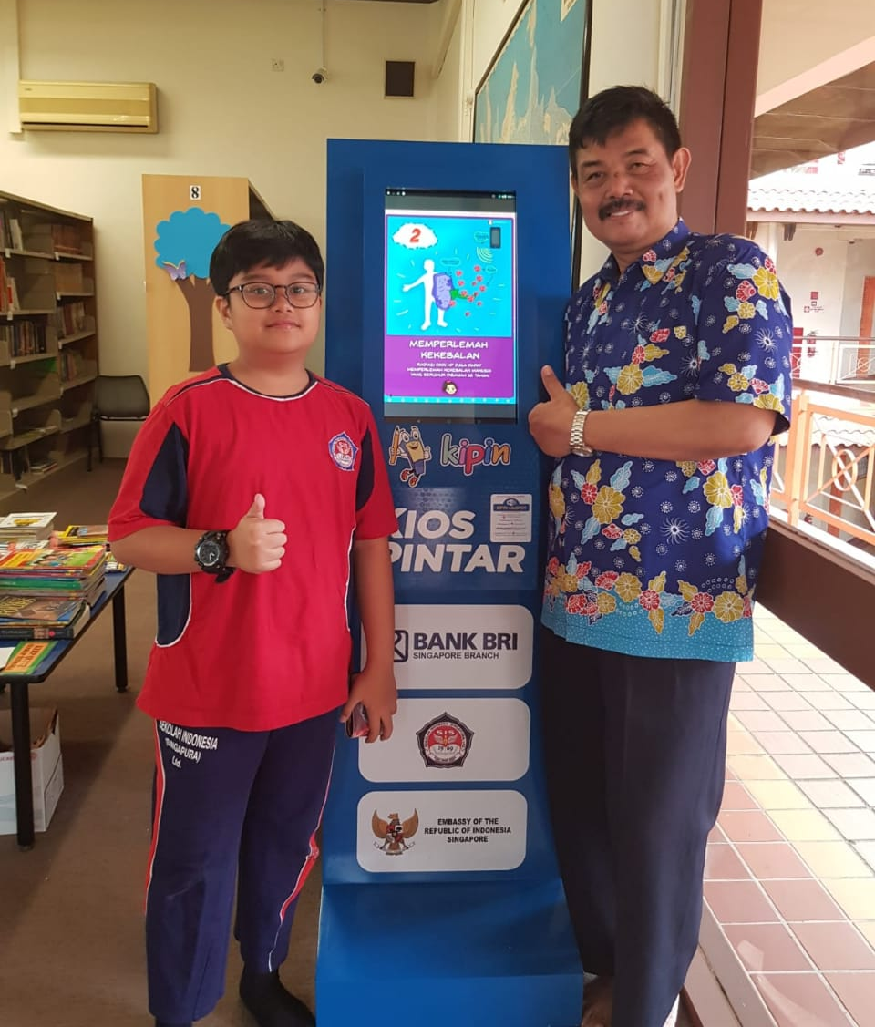
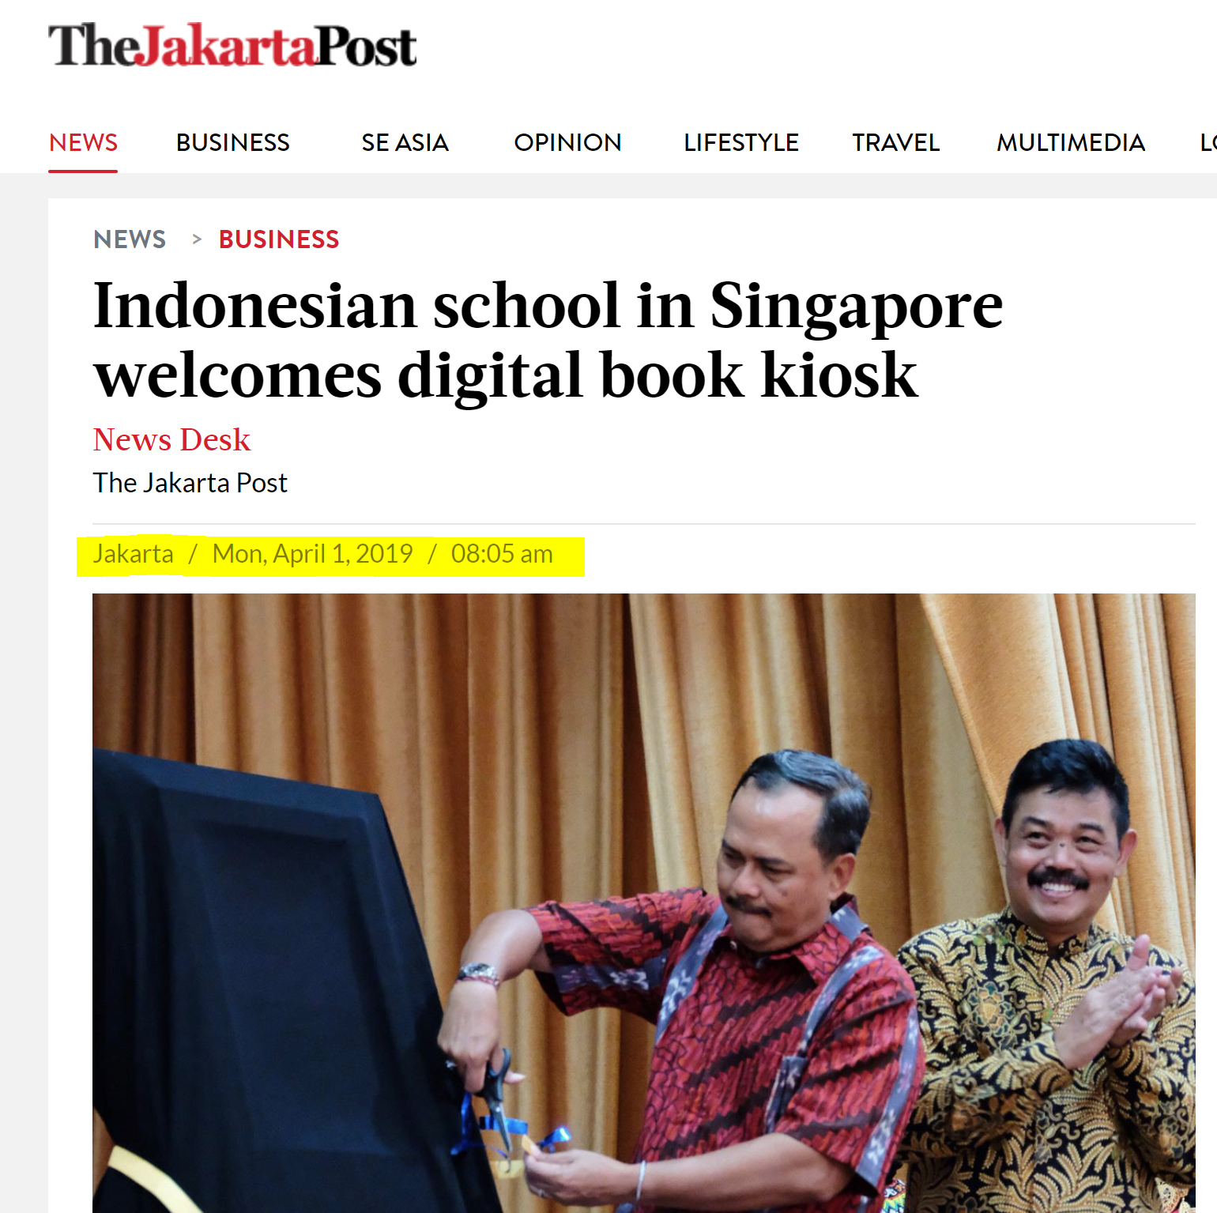
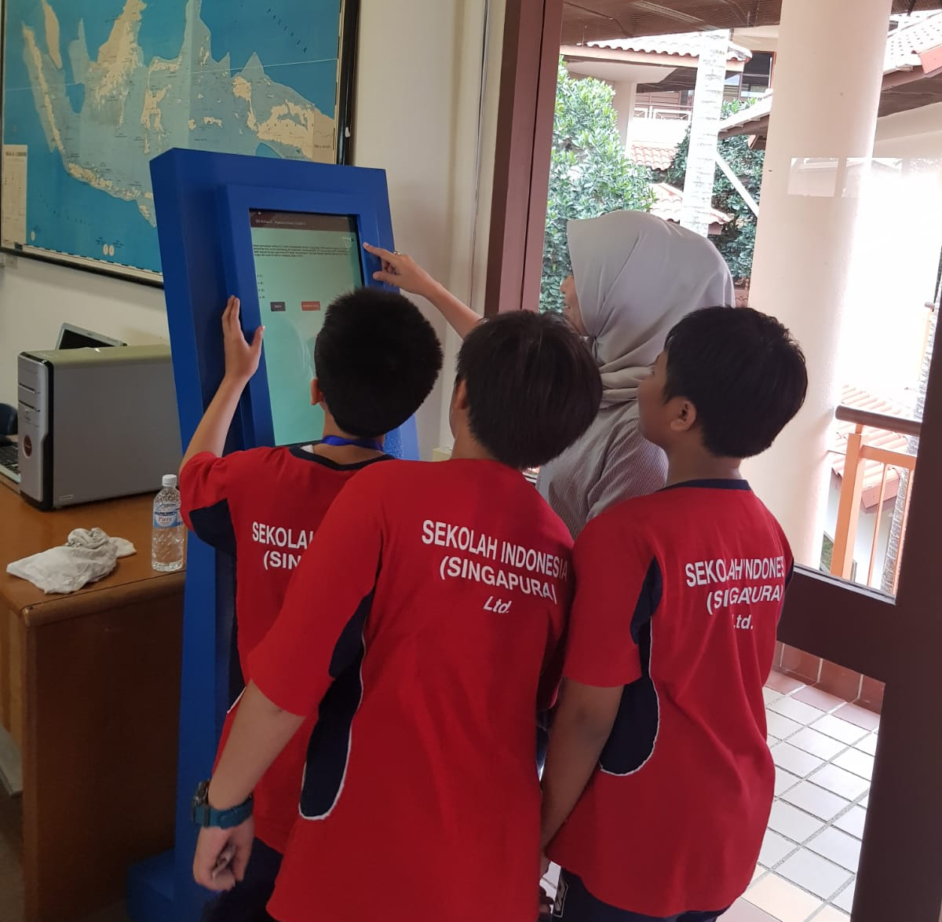
Contoh : Sekolah Indonesia di Singapura
Diresmikan oleh KBRI Singapura: Bapak Dubes Singapura

Slide 27
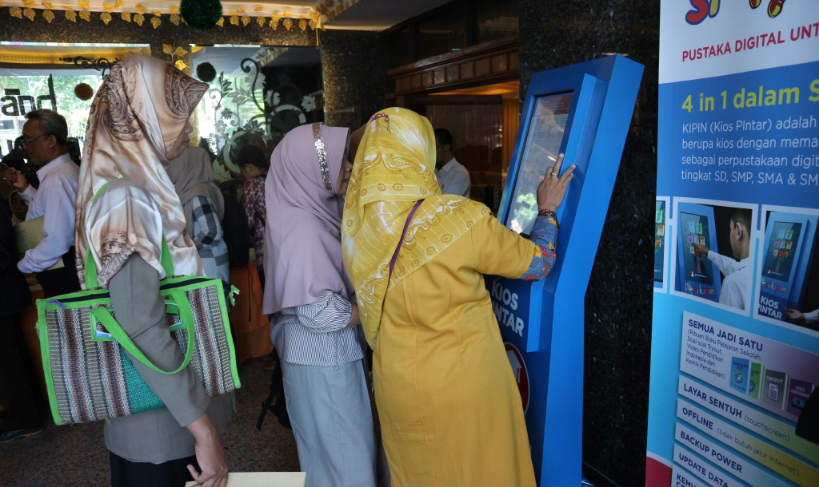
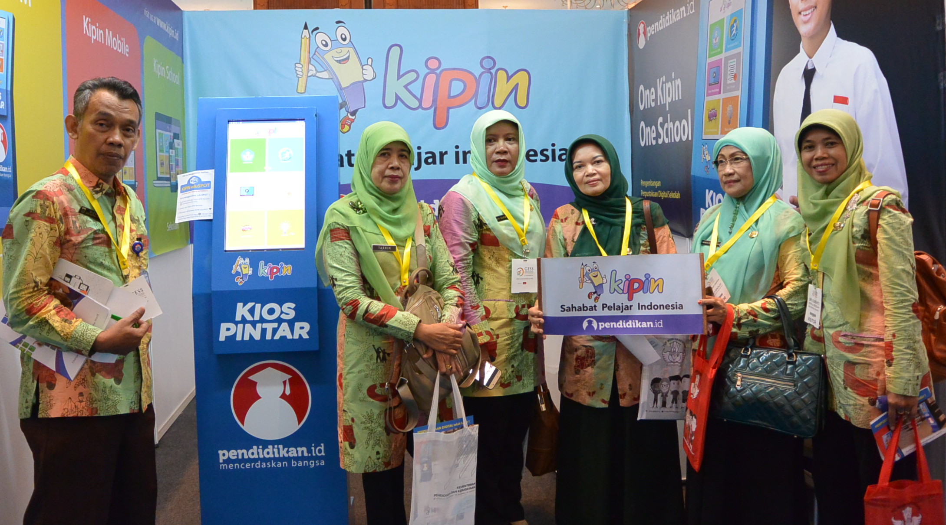
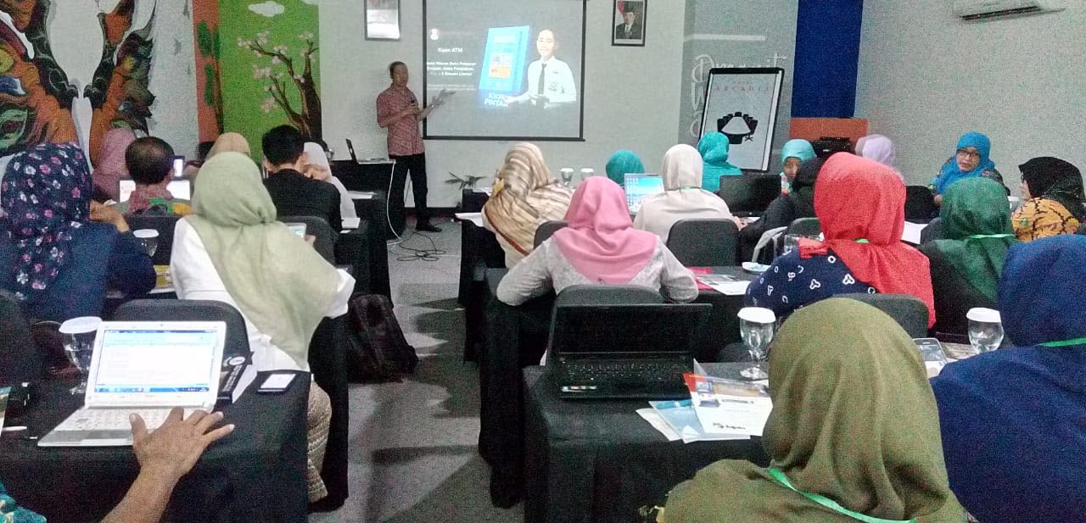
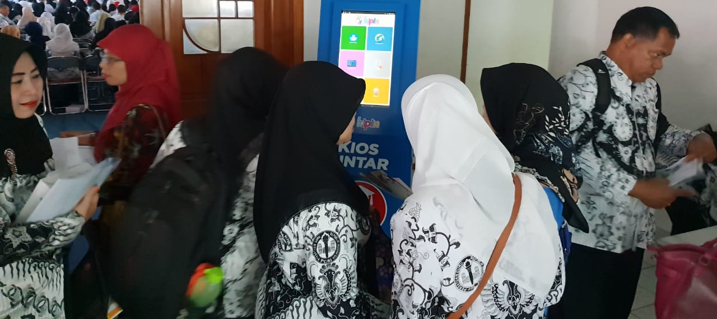
Guru Mendukung KIPIN ATM untuk Sekolah

Slide 28
KIPIN ATM: DI PERPUSTAKAAN DAN ARSIP KOTA
Jakarta Selatan
Jakarta Barat
Sukabumi
Gresik
Sidoarjo

Slide 29
Melengkapi Perpustakaan di Sekolah
TIDAK PUNYA KOLEKSI MATERI PELAJARAN? TIDAK MASALAH !
KIPIN ATM menyediakan materi pelajaran yang lengkap sesuai dengan kurikulum yang dipakai oleh pemerintah. Semua isi bisa diunduh dengan cepat & gratis tanpa perlu jalur internet

Slide 30
Daerah 3T, Terpencil atau Rural
KEKURANGAN GURU? TAK ADA INTERNET? TIDAK MASALAH !
Setiap orang dewasa dapat berperan sebagai koordinator untuk mengoperasikan Kipin ATM untuk dipakai anak-anak untuk belajar.

Slide 31
Customers
Singapore Embassy RI

Slide 32
Media Coverage
info@pendidikan.id

Slide 33
Mampu menjangkau 17.000 pulau Indonesia
Instalasi mudah, tidak memerlukan IT support, tidak butuh jalur internet, perawatan mudah, daerah perkotaan, pinggiran kota, rural dan 3T semua cocok terpasang Kipin ATM!
Hanya butuh listrik/solar panel saja

Slide 34
Platform KIPIN: software, hardware, konten dan distribusi terintegrasi

Slide 35
Visi:
One Kipin
One School
Dengan teknologi Kipin, kini seluruh siswa di Indonesia bisa mendapatkan materi pelajaran yang lengkap & menarik secara gratis tanpa biaya sama sekali

Slide 36
Terima Kasih
KIPIN ATM - Sahabat Pelajar Indonesia

